Slide 1
здоровьесберегающие технологии в коррекционной работе учителя- логопеда

Slide 2
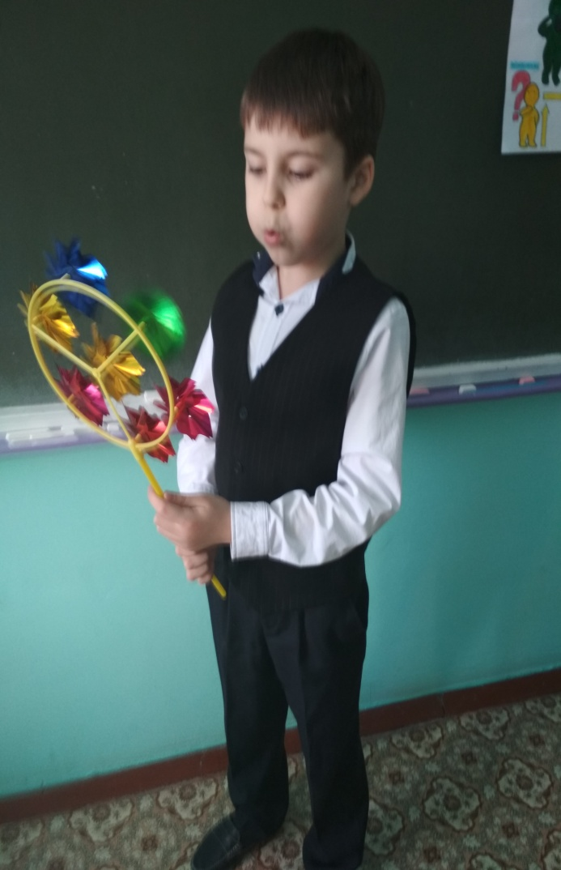
ДЫХАТЕЛЬНАЯ ГИМНАСТИКА

Slide 3
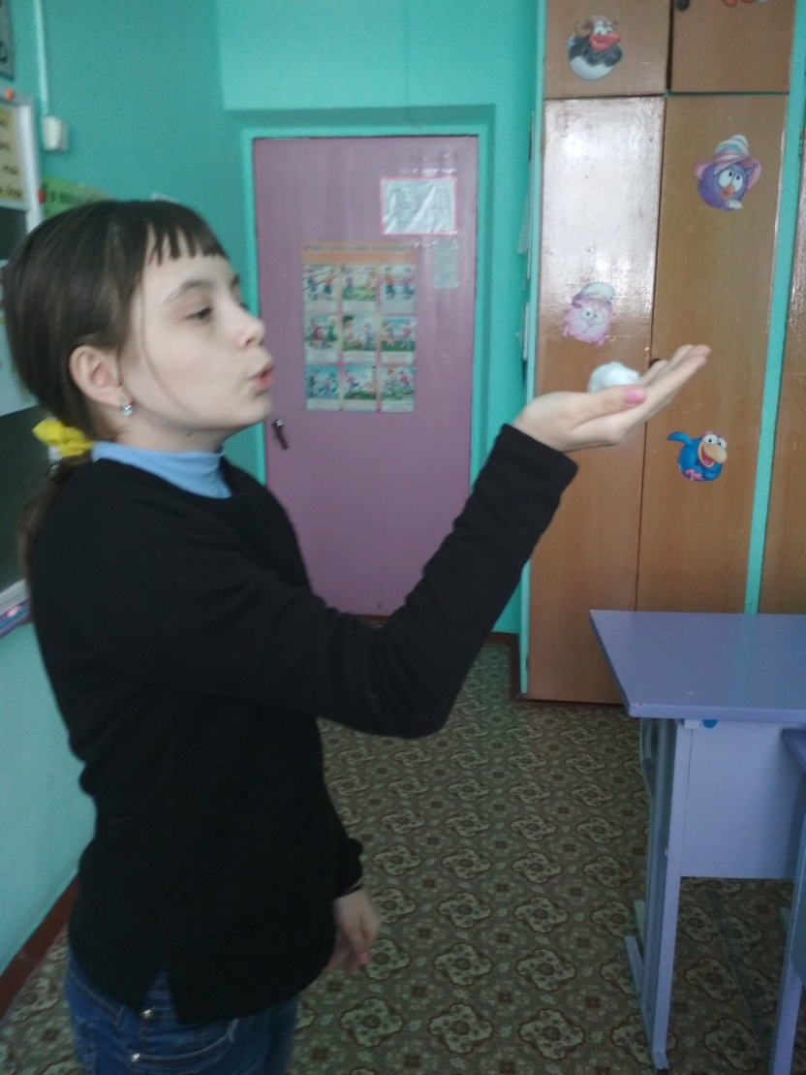
ДЫХАТЕЛЬНАЯ ГИМНАСТИКА

Slide 4
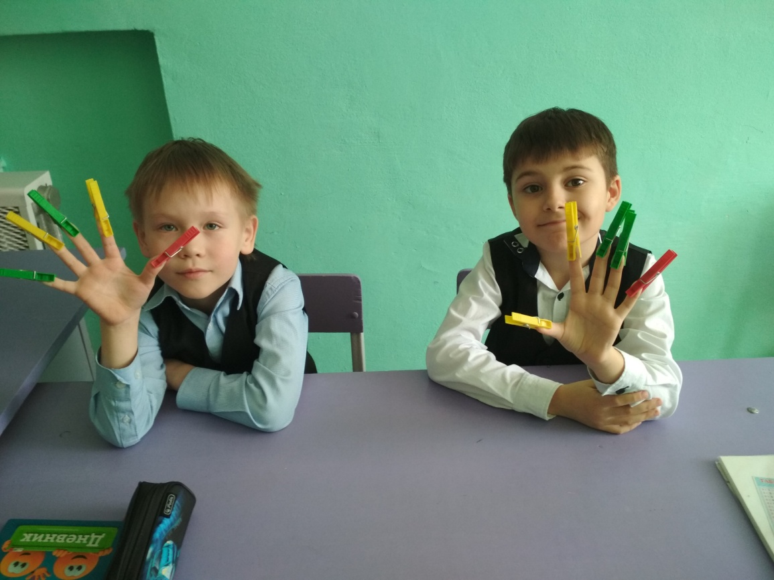
РАЗВИТИЕ ТОНКОЙ МОТОРИКИ РУК (ПАЛЬЧИКОВАЯ ГИМНАСТИКА)

Slide 5
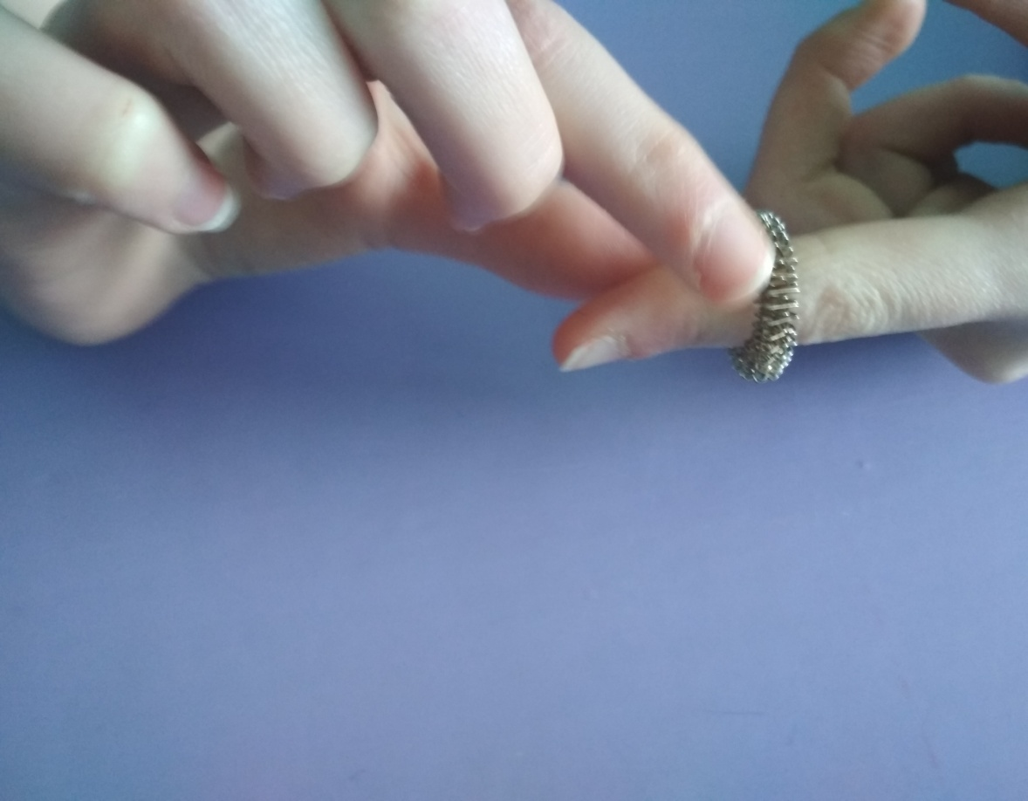
САМОМАССАЖ. СУ-ДЖОК ТЕРАПИЯ

Slide 6
Метод бионергопластики

Slide 7
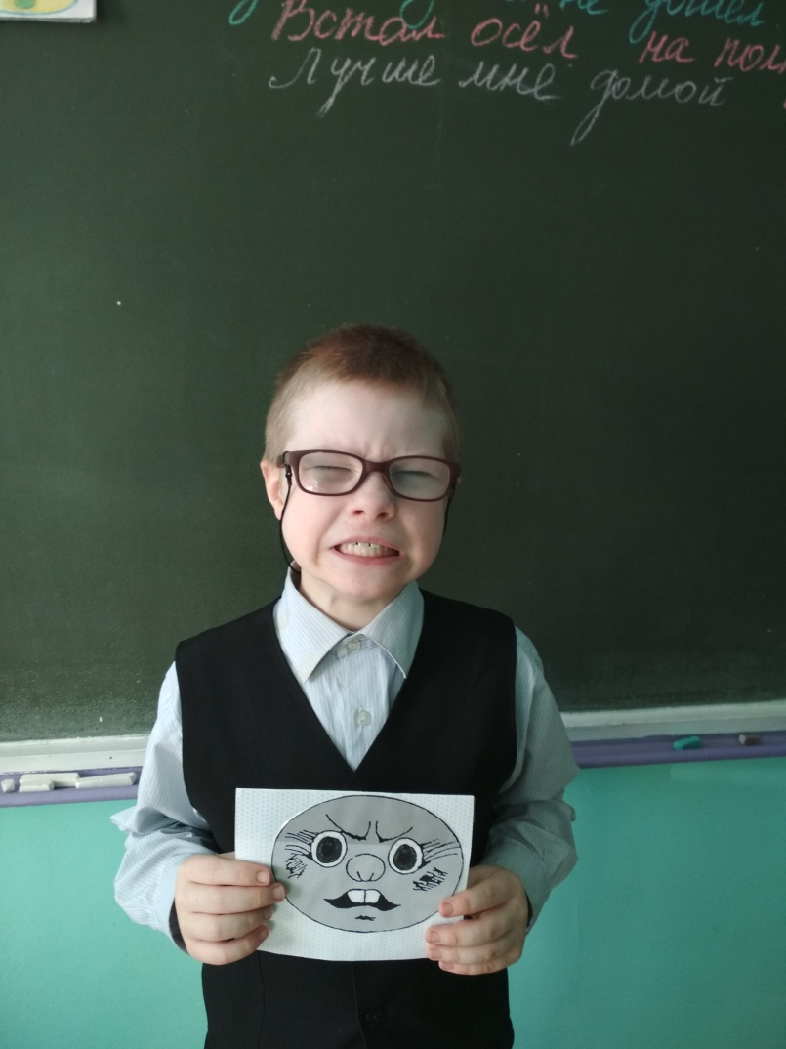
Мимические упражнения и психогимнастика

Slide 8
физминутки
Основные задачи: снять усталость и напряжение, внести эмоциональный заряд, совершенствовать общую моторику

Slide 9
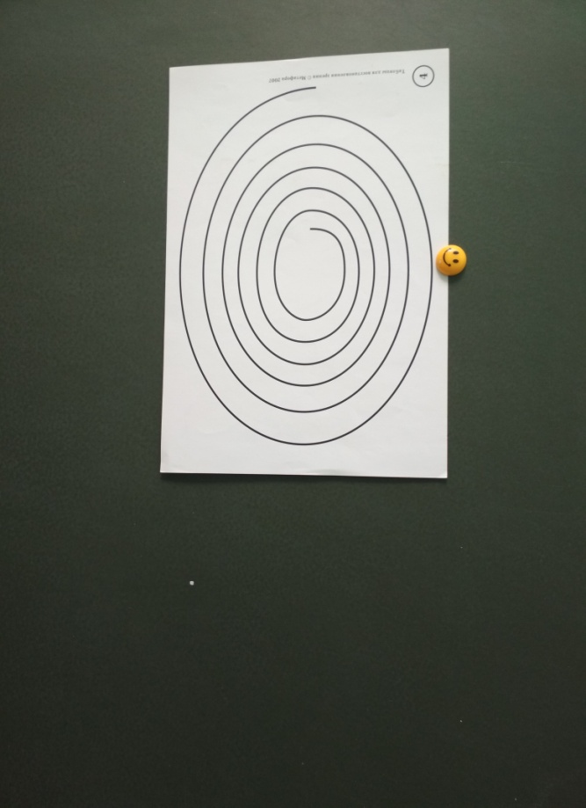
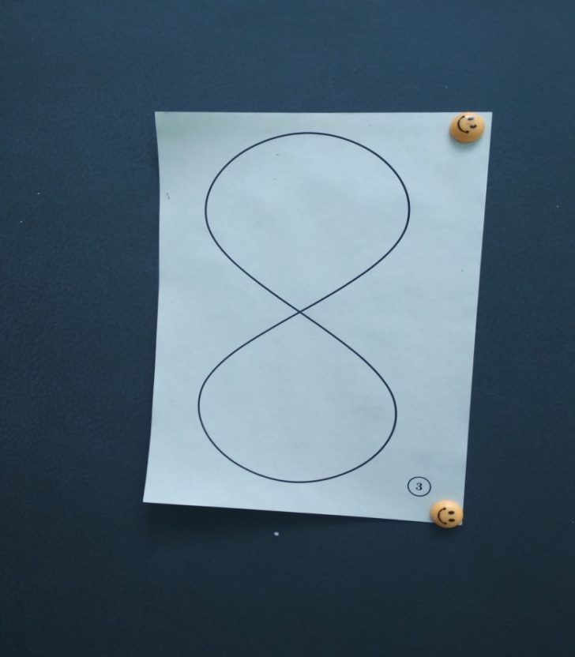
Гимнастика для глаз

Slide 10
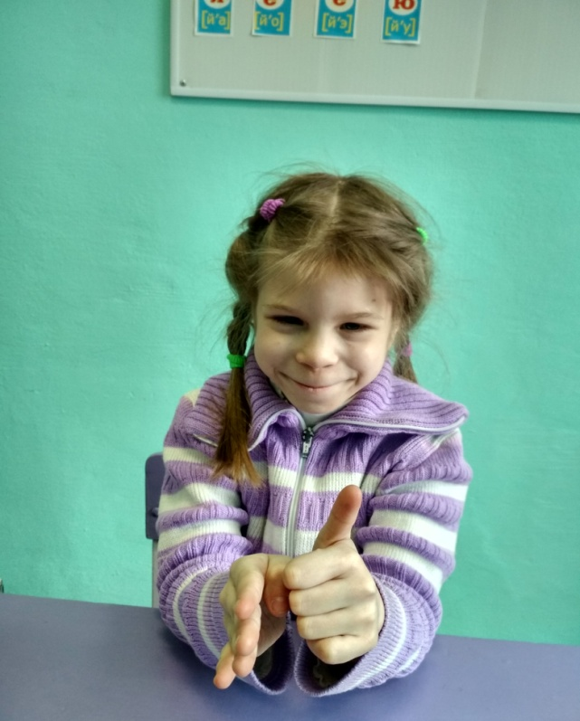
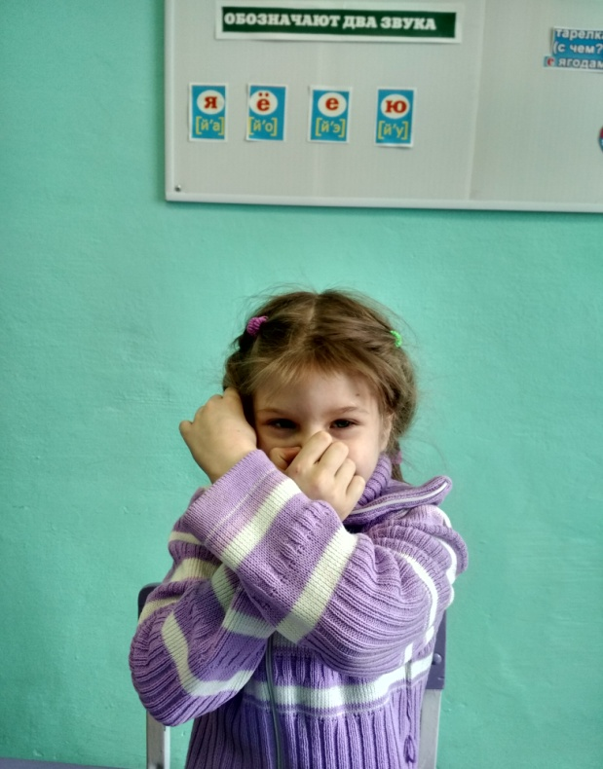
Кинезиологические упражнения для развития межполушарного взаимодействия

Slide 11
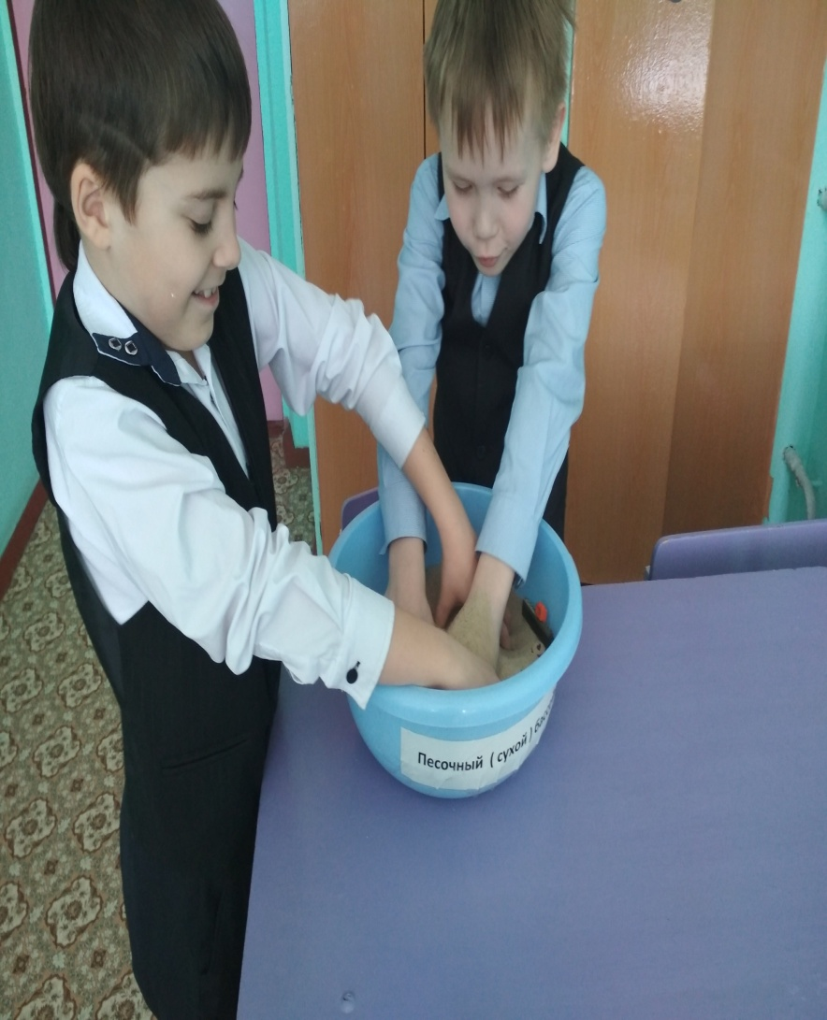
Песочная терапия

Slide 12
Элементы психотерапии (аутотренинг)

Slide 13
Спасибо за внимание!

